Slide 1

开源洞察助手：OpenSourceAnalyzer
梁金伟 杨欣怡

Slide 2

01
一、趋势与影响分析的意义
02
二、趋势与影响分析的目标
03
04
三、思路与实现
数据采集
05
数据分析
06
可视化呈现
07
四、案例分析
08
项目活跃度
09
技术演进
10
社区影响力
content
11
五、评估结果应用
12
六、未来展望
目录

Slide 3
一、趋势与影响分析的意义
01

Slide 4

为开发者、开源爱好者及小型企业提供精准视角，优化项目选择与参与策略。
精准视角
优化策略
项目筛选
深入理解开源项目动态，为决策提供数据支撑，确保资源投入高效合理。
基于数据分析，调整参与策略，聚焦高潜力项目，提升个人与企业影响力。
识别活跃与创新项目，助力开发者与企业精准定位，把握行业前沿趋势。

Slide 5




增强社区活力，促进知识交流，完善开源生态的价值传递与共享链条。
激活社区动力
知识共享桥梁
价值传递网络
通过深度分析，激发社区成员的参与热情，促进项目创新与迭代，形成良性循环。
搭建知识交流平台，加速信息流通，使开源精神得以广泛传播，提升整体技术水平。
构建价值传递机制，确保贡献者获得认可，激励更多人加入，共同推动开源生态繁荣发展。

Slide 6
二、趋势与影响分析的目标
02

Slide 7




监测开源项目的活跃度，提供健康度和潜力趋势的洞见。
活跃度指标
健康度评估
通过分析提交频率、代码更新速度，评估项目生命力与成长潜力。
综合考量项目维护频率、问题解决效率，判断项目长期稳定性。
潜力洞察
识别新兴技术趋势，预测项目未来可能的发展方向与市场价值。

Slide 8

量化开发者贡献，构建透明的贡献评估体系。
01
02
贡献量化标准
透明度提升
定义明确的贡献指标，如代码行数、问题解决效率，确保评价公正透明。
公开贡献记录，增强社区信任，激励更多开发者积极参与项目。
03
激励机制设计
04
持续改进循环
基于量化数据，设计合理的奖励计划，激发创新与合作精神。
定期评估贡献体系有效性，持续优化，促进社区健康发展。

Slide 9

洞察技术趋势，指导技术选型与技能提升。
趋势洞察
分析开源项目中的技术演变，揭示新兴技术方向，助力企业与个人把握未来趋势。
技术选型
基于数据驱动的决策，评估不同技术栈的成熟度与潜力，为项目选型提供科学依据。
技能提升
识别高增长领域，鼓励学习者聚焦前沿技能，促进个人职业发展与社区技术能力升级。

Slide 10
03
三、思路与实现
数据采集

Slide 11



使用OpenDigger从GitHub获取数据，确保合法、高效的数据采集。
合法合规
高效采集
数据质量
OpenDigger遵循GitHub API使用规则，确保数据采集过程合法合规，尊重开源社区规范。
利用OpenDigger的高效数据抓取能力，快速获取GitHub上的项目信息，提高数据分析的时效性。
OpenDigger保证数据的准确性和完整性，为后续的数据分析奠定坚实基础，助力精准洞察。

Slide 12
05
数据分析

Slide 13
利用Python数据分析工具（如Pandas, Numpy）进行数据处理与规律挖掘。
数据清洗与预处理
统计分析与建模
特征工程与挖掘
使用Pandas库高效管理数据，去除异常值，填充缺失数据，确保分析准确性。
借助Numpy进行数值计算，执行统计测试，识别数据集中的模式与趋势，为决策提供依据。
通过特征选择与转换，提炼关键信息，运用机器学习算法挖掘潜在规律，增强模型预测能力。

Slide 14
06
可视化呈现

Slide 15



通过Matplotlib与Seaborn创建直观图表，加速决策过程。
图表的力量
加速决策
数据驱动的洞察
利用Matplotlib与Seaborn，将复杂数据转化为易于理解的视觉元素，让决策者迅速捕捉关键信息。
直观图表揭示数据背后的模式与趋势，减少分析时间，加快决策流程，提高效率。
通过高质量的图表，深入理解开源项目动态，为战略规划提供坚实的数据支撑。

Slide 16
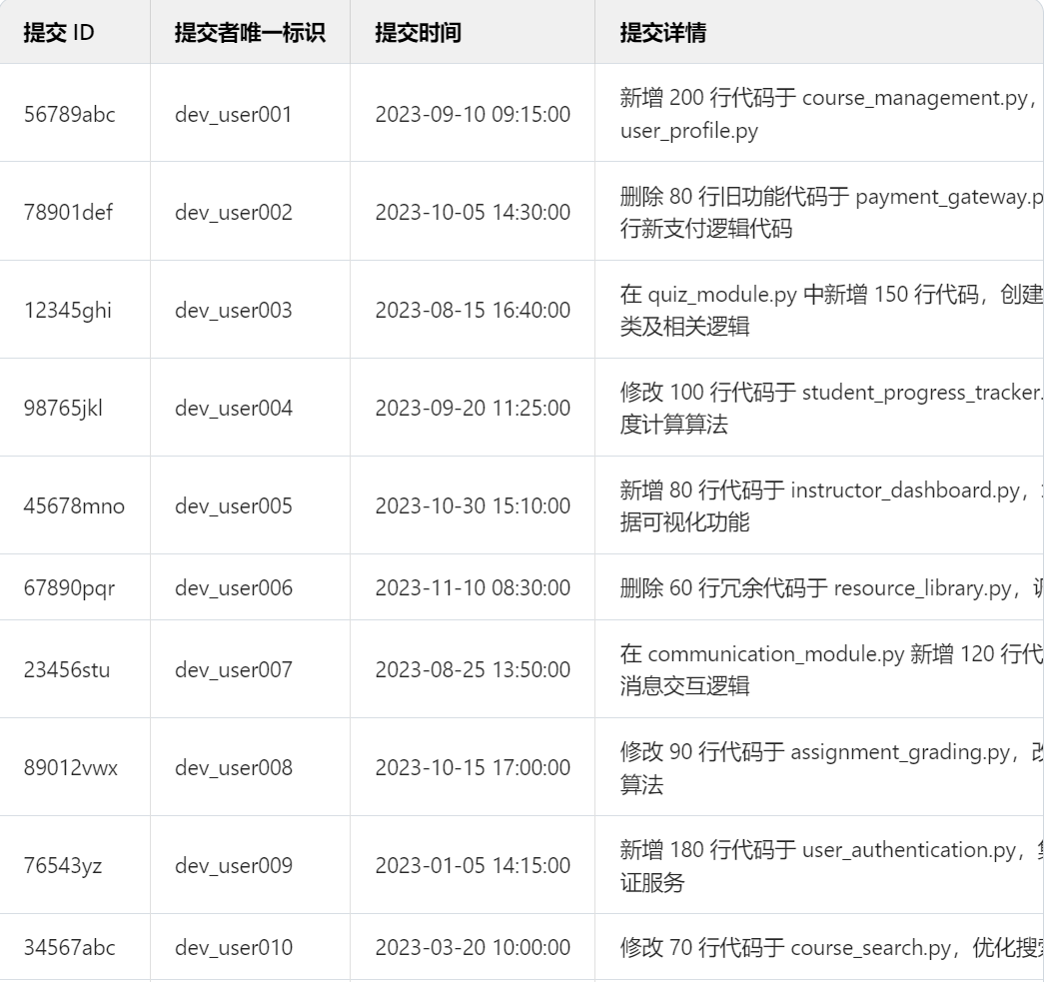
07
四、案例分析
项目活跃度分析

Slide 17

分析提交频率趋势和开发者贡献分布，了解开发节奏与团队协作模式。
提交频率波动
通过时间序列分析，揭示项目活跃周期，洞察开发节奏变化。
贡献者分布图
识别核心贡献者与外围参与者，理解社区结构与协作模式。
代码提交热图
展示代码修改热点，反映项目重点开发区域与迭代方向。
协作效率评估
分析合并请求响应时间，评估团队沟通与协作效率。

Slide 18
08
技术演进

Slide 19
追踪技术栈变更和技术复杂度趋势，预测未来架构发展方向。
01
02
03
04
技术栈变迁
复杂度趋势
架构前瞻
创新洞察
分析历史版本，识别技术栈演变路径，洞察新兴技术采纳速度。
量化代码复杂度，监控随时间变化，预警潜在维护难题。
结合行业动态，预测架构演进方向，指导长期技术规划。
识别创新点，评估技术成熟度，把握未来技术风口。

Slide 20
09
社区影响力

Slide 21




量化热度指标相关性和外部引用情况，评估项目吸引力与商业价值。
热度指标解析
外部引用追踪
商业价值评估
吸引力分析
结合热度与引用数据，综合评价项目潜在的商业价值，为投资决策提供数据支撑。
通过分析项目Star数、Fork数及Issue活跃度，量化项目热度，揭示其在社区中的受欢迎程度。
监控项目被其他开源项目或商业软件引用的情况，评估其在行业内的影响力和实际应用价值。
深入研究项目对开发者和企业的吸引力，识别其独特卖点，助力项目推广与社区增长。

Slide 22
10
五、评估结果应用

Slide 23
诊断项目健康状况，为企业投资和个人参与提供参考。
健康度指标
投资决策依据
个人参与指南
通过分析提交频率、代码质量与维护者响应时间，综合评估项目稳定性与成长潜力。
量化数据揭示项目价值，辅助企业判断投资回报率，规避风险，精准定位高潜力项目。
洞察项目动态，帮助开发者识别活跃社区，提升技能，拓展职业网络，实现个人成长。

Slide 24
导航人才战略，帮助企业猎聘和社区培养人才。
人才地图构建
技能趋势分析
社区领袖发掘
个性化成长路径
分析技术演进路径，预测未来技能需求，指导企业培训计划，提升团队竞争力。
基于项目贡献度和技能矩阵，绘制人才地图，识别关键技能持有者，助力企业精准猎聘。
识别活跃社区成员，培养潜在领导者，增强社区凝聚力，促进知识共享与创新。
为开发者定制职业发展路线，结合项目需求与个人兴趣，加速人才成长。

Slide 25




作为技术选型指南，支持企业和开发者做出明智的技术决策。
洞察技术趋势
评估项目成熟度
识别社区支持
优化资源分配
通过分析开源项目动态，把握技术潮流，助力企业与开发者前瞻布局，规避过时技术风险。
量化评估开源项目的稳定性和成熟度，为技术选型提供客观依据，减少集成与维护成本。
衡量项目社区活跃度与贡献者质量，确保长期技术支持与创新动力，增强项目生命力。
基于项目潜力与健康度，合理分配研发资源，聚焦高价值项目，提升企业竞争力与市场响应速度。

Slide 26
六、未来展望
11
持续拓展数据采集广度深度，涵盖多元开源平台与项目类型，融合更多元数据（如社区讨论情感倾向、开发者社交网络动态）丰富分析维度。强化分析模型智能进化，引入机器学习算法预测技术趋势突变、挖掘隐藏开发者关系与项目潜力，提升决策前瞻性精准度。优化可视化交互体验极致化，构建沉浸式分析环境与智能决策助手，实现一键式深度洞察与策略推荐，打造开源项目分析智慧中枢，引领开源生态共创、共享、共赢新时代

Slide 27
THANKS

